Slide 1
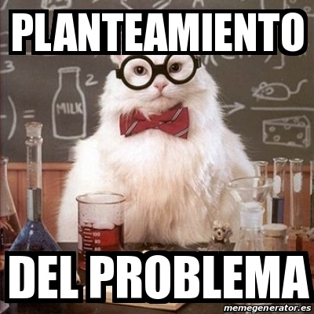
Los arrays y las funciones

Slide 2
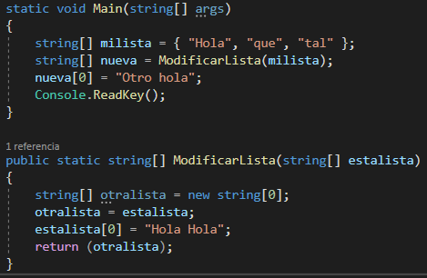
Ojo con los arrays

Slide 3
VARIABLES
MEMORIA
milista
“Hola”
“que”
“tal” | null

Slide 4
VARIABLES
MEMORIA
milista
nueva | ??
“Hola”
“que”
“tal” | null

Slide 5
VARIABLES
MEMORIA
milista
nueva | ??
estalista
“Hola”
“que”
“tal” | null

Slide 6
VARIABLES
MEMORIA
milista
nueva | ??
estalista
otralista | null
“Hola”
“que”
“tal” | null

Slide 7
VARIABLES
MEMORIA
milista
nueva | ??
estalista
otralista | null
“Hola”
“que”
“tal” | null

Slide 8
VARIABLES
MEMORIA
milista
nueva | ??
estalista
otralista
“Hola”
“que”
“tal” | null

Slide 9
VARIABLES
MEMORIA
milista
nueva | ??
estalista
otralista
“Hola”
“que”
“tal” | null
“Hola Hola”

Slide 10
VARIABLES
MEMORIA
milista
nueva | ??
estalista
otralista
“Hola Hola”
“que”
“tal” | null

Slide 11
VARIABLES
MEMORIA
milista
nueva
estalista
otralista
“Hola Hola”
“que”
“tal” | null
??

Slide 12
VARIABLES
MEMORIA
milista
nueva
estalista
“Hola Hola”
“Otro hola”
“tal” | null

